Slide 1
DataBase Recovery
CS2702 Bases de Datos II
Semana 04
Heider Sanchez
hsanchez@utec.edu.pe

Slide 2


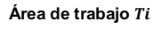
Acceso a datos por un transacción
Memoria Principal
Área de trabajo $Ti$
READ(X)
 |  |  | $$X$$
$$Xi$$
WRITE(X)
Input(A)
Output(B)
¿Que pasa si se cae el sistema antes que se copie X a disco?
A
B
Memoria Secundaria

Slide 3
Recuperación
En un sistema gestor de base de datos, restaurar la BD significa:
Re-almacenar la base de datos en un estado correcto, lo más reciente posible, si la falla ha hecho que la BD quede en un estado incorrecto.
Implica redundancia (almacenar los estados correctos) de manera que la BD pueda ser reconstruida con estos.

Slide 4
Recuperación
Tipo de fallas en un SGBD:
Fallas locales a la transacción
Fallas en el sistema
Fallas en los medio de almacenamiento
Son detectados por el código de la aplicación y son manejados por este. Ej. Condición de fondos insuficiente en la transferencia.
No son explícitamente manejadas por el código de aplicación. Ej. Overflow aritmético.
Afectan a todas las transacciones que se están realizando en ese momento, pero no daña la BD (física). Ej. Falla del CPU, falla eléctrico, falla del software.
Dañan en la BD o una porción de esta y afectan a todas las transacciones que estaban usando esa porción en el momento de la falla. Ej. Cabeza lectora que raya el disco.

Slide 5
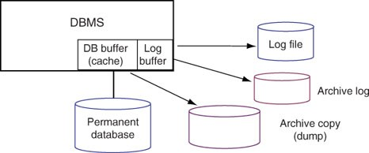
Recuperación
Técnica de recuperación:
Recuperación basada en Log
Registros de log
Modificación diferida
Modificación inmediata
Proceso de recuperación con Log
Tres pasadas
Dos pasadas
Checkpoint
Log = Bitácora = Registro histórico

Slide 6
Recuperación basado en Log
Log es una estructura que almacena estados de la base de datos basado en transacciones.
Registros del Log
Inicio de la transacción Ti: <Ti, BT>
Fin de la transacción Ti: <Ti, ET> o <Ti, Commit> culminación exitosa o <Ti, Abort> culminación fallida.
Cambios en los registros de la BD: <Ti, X, IA, ID>
Ti: Identificador de la transacción
IA: Imagen o estado antes de la modificación.
ID: imagen o estado después de la modificación.

Slide 7
Recuperación basado en Log
Memoria Principal
Área de trabajo $Ti$
READ(X)
 |  |  | $$X$$
$$Xi$$
WRITE(X)
Input(A)
Output(B)
R1, R2,
Buffer del Log
A
B
Log (heap)
Memoria Secundaria

Slide 8
Recuperación basado en Log
Memoria Principal
Área de trabajo $Ti$
READ(X)
 |  |  | $$X$$
$$Xi$$
WRITE(X)
Escribir_reg_log(Rn)
Input(A)
Output(B)
R1, R2, (Ti, X, IA, ID)
Buffer del Log
Output(C)
A
B
C
Log (heap)
Memoria Secundaria

Slide 9
Recuperación basado en Log
Deshacer transacción:
Acción de colocar las imágenes antes (estado anterior) de los registros modificados por una transacción.
Rehacer transacción
Acción de escribir la imagen después (estado posterior) de los registros modificados por una transacción.

Slide 10
Recuperación basado en Log
Modificación inmediata:
Permite las operaciones WRITE de una transacción mientras ésta está activa (modificación no comprometidas)
Si el sistema falla se debe usar los valores del Log para restaurar los elementos de datos de los valores anteriores a la transacción.
En el Log
Los registros de actualización son de la forma <Ti, X, IA, ID>
Se realizan los cambios en el Log antes de la actualización real a la BD.

Slide 11
Recuperación basado en Log
Modificación diferida:
Retarda las operaciones WRITE de una transacción hasta que se compromete parcialmente.
Si el sistema falla antes de que la transacción se complete, se ignora en el proceso de recuperación.
En el Log no se registra las imágenes antes, por lo que:
Los registros de actualización son de la forma <Ti, X, ID>
No se deshace.

Slide 12
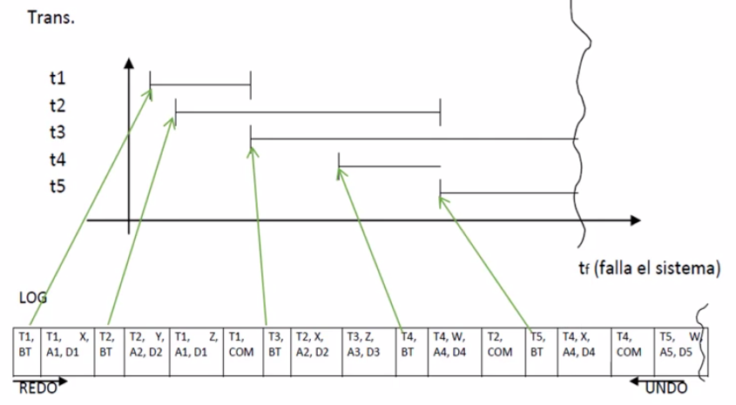
Recuperación basado en Log
Proceso de restauración en tres pasadas:

Slide 13
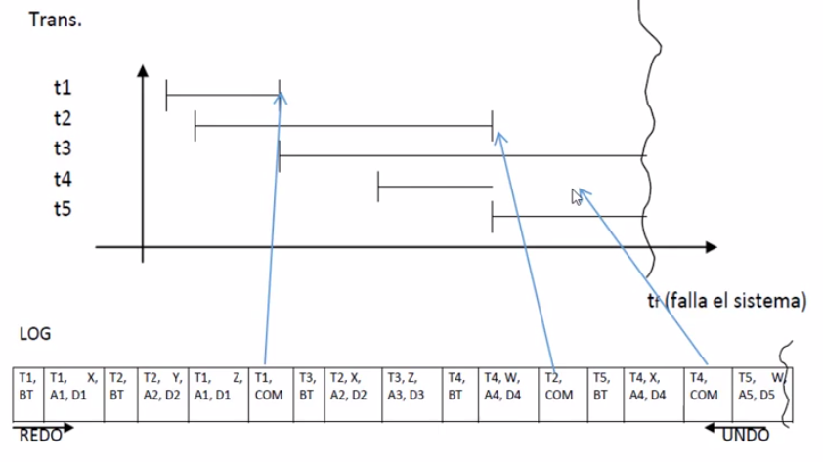
Recuperación basado en Log
Proceso de restauración en tres pasadas:

Slide 14
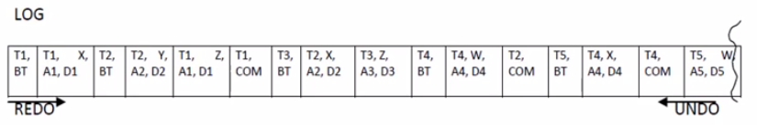
Recuperación basado en Log
Proceso de restauración en tres pasadas:
Se recorre el log del fin al inicio para crear dos listas
REDO para transacciones terminadas

Slide 15
Recuperación basado en Log
Proceso de restauración en tres pasadas:
Se recorre el log del fin al inicio para crear dos listas
REDO para transacciones terminadas
UNDO para transacciones no terminadas

Slide 16
Recuperación basado en Log
Proceso de restauración en tres pasadas:
Se recorre el log del fin al inicio para crear dos listas
REDO para transacciones terminadas
UNDO para transacciones no terminadas
Se recorre el log de inicio a fin para Rehacer las transacciones en REDO
Se recorre el log de fin a inicio para Deshacer las transacciones en UNDO.

Slide 17
Recuperación basado en Log
Proceso de restauración en tres pasadas:
Se recorre el log del fin al inicio para crear dos listas
REDO para transacciones terminadas
UNDO para transacciones no terminadas
Se recorre el log de inicio a fin para Rehacer las transacciones en REDO
Se recorre el log de fin a inicio para Deshacer las transacciones en UNDO.
En modifiación diferida las transacciones en UNDO solo se procede a anularlas,
ya que ninguna de sus operaciones de escritura afectaron a la base de datos

Slide 18
Recuperación basado en Log
Proceso de restauración en dos pasadas:
Se recorre el log del fin al inicio para :
Crear lista REDO
Deshacer las transacciones no terminadas
Se recorre el log de inicio a fin para Rehacer las transacciones en REDO
El Log puede llegar a tener muchos registros para Rehacer.
Muchas de estas transacciones para rehacer ya están en la BD

Slide 19
Recuperación basado en Log
Problemas:
Cuando se realiza el proceso de restauración
Recorrer el Log consume tiempo
La mayoría de las transacciones a Rehacer (de acuerdo al algoritmo) ya tienen sus actualizaciones escritas en la BD.
¿Cómo hacer para no recorrer el log completo?

Slide 20
Recuperación basado en Log con checkpoint
Algunos papers
Fukumoto, S., Kaio, N., & Osaki, S. (1992). A study of checkpoint generations for a database recovery mechanism. Computers & Mathematics with applications, 24(1-2), 63-70.
Gray, J., McJones, P. R., Blasgen, M. W., Lindsay, B. G., Lorie, R. A., Price, T. G., ... & Traiger, I. L. (1981). The recovery manager of the System R database manager. ACM Computing surveys, 13(2), 223-242.
Haerder, T., & Reuter, A. (1983). Principles of transaction-oriented database recovery. ACM computing surveys (CSUR), 15(4), 287-317.

Slide 21
Recuperación basado en Log con checkpoint
Memoria Compartida
Área de trabajo $Ti$
READ(X)
 |  |  | $$X$$
$$Xi$$
WRITE(X)
Proceso de
chekpoint
(Ti, X, IA, ID)
Buffer del Log
A
B
C
Memoria Secundaria
Log

Slide 22
Recuperación basado en Log con checkpoint
Memoria Compartida
Área de trabajo $Ti$
1
Se impide que las transacciones realicen actualizaciones.
READ(X)
 |  |  | $$X$$
$$Xi$$
WRITE(X)
1
(Ti, X, IA, ID)
Buffer del Log
A
B
C
Memoria Secundaria
Log

Slide 23
Recuperación basado en Log con checkpoint
Memoria Compartida
Área de trabajo $Ti$
2
Se crea un registro en el Log con la lista de transacciones activas al momento del Check Point.
READ(X)
 |  |  | $$X$$
$$Xi$$
WRITE(X)
1
2
(Ti, X, IA, ID) (CP, L)
Buffer del Log
A
B
C
Memoria Secundaria
Log

Slide 24
Recuperación basado en Log con checkpoint
Memoria Compartida
Área de trabajo $Ti$
3
Se fuerza la salida de los buffers de datos y del Log.
READ(X)
 |  |  | $$X$$
$$Xi$$
WRITE(X)
1
2
Output(A)
Output(B)
Buffer del Log
Output(C)
A
B
3
C
Memoria Secundaria
Log

Slide 25
Recuperación basado en Log con checkpoint
Memoria Compartida
Área de trabajo $Ti$
4
Se actualiza el puntero del CP del Log en el archivo de recomienzo.
READ(X)
 |  |  | $$X$$
$$Xi$$
WRITE(X)
1
2
Output(A)
Output(B)
Buffer del Log
Output(C)
A
B
3
*CP
4
C
Memoria Secundaria
Log
Archivo de recomienzo

Slide 26
Recuperación basado en Log con checkpoint
Proceso de recuperación ante una falla
1
Se obtiene en el archivo de recomienzo la direccion del ultimo CP en el Log.
2
Se crean dos listas
UNDO = L
REDO = [ ]
3
Se recorre el Log desde el CP al final y se completan las listas.
5
Se recorre el Log desde el CP hasta el final para rehacer.
4
Se recorre el Log desde el final hasta el inicio de c/u de las transacciones en UNDO para deshacer.

Slide 27
Recuperación basado en Log con checkpoint
Proceso de recuperación ante una falla
1
Se obtiene en el archivo de recomienzo la direccion del ultimo CP en el Log.
2
Se crean dos listas
UNDO = L
REDO = [ ]
3
Se recorre el Log desde el CP al final y se completan las listas.
5
Se recorre el Log desde el CP hasta el final para rehacer.
En modifiación diferida las transacciones en UNDO solo se procede a anularlas.
4
Se recorre el Log desde el final hasta el inicio de c/u de las transacciones en UNDO para deshacer.

Slide 28
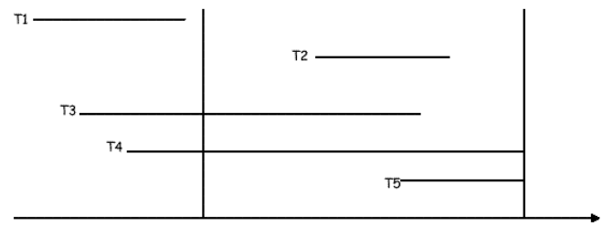
Recuperación basado en Log con checkpoint
Ejemplo de recuperación:
CP
Falla del sistema

Slide 29
Recuperación basado en Log con checkpoint
Ejemplo de recuperación:
CP
Falla del sistema
1.
(CP, [T3, T4])
2.
UNDO= [T3, T4]
REDO=[ ]
3.
UNDO= [T3, T4, T5]
REDO=[T2, T3 ]
4.
Deshacer UNDO
5.
Rehacer REDO
No es necesario hacer REDO a T1 pues esto ocurrió antes del último checkpoint

Slide 30
Ejercicio
tiempo
T1
commit
T5
T2
abort
T4
commit
T3
Checkpoint
Falla del sistema
1.
(CP, [T3])
2.
UNDO= [T3]
REDO=[ ]
3.
UNDO= [T3,T5]
REDO=[T4]
4.
Deshacer UNDO
5.
Rehacer REDO
No es necesario hacer REDO a T1 pues esto ocurrió antes del último checkpoint

Slide 31
Recuperación en fallas de almacenamiento
Backups
Copias de la BD completa o parcial hasta una fecha dada.
El Administrador de BD debe programar respaldos periódicos.
Para la recuperación se usa el respaldo y el Log para las actualizaciones posteriores.
Replicación
Mantener una BD en otra localización o nodo, que se actualiza a la par de la original, como consecuencia:
Aumenta la disponibilidad de la BD en caso de fallas
Aumenta también los costos de almacenamiento y comunicación.

Slide 32
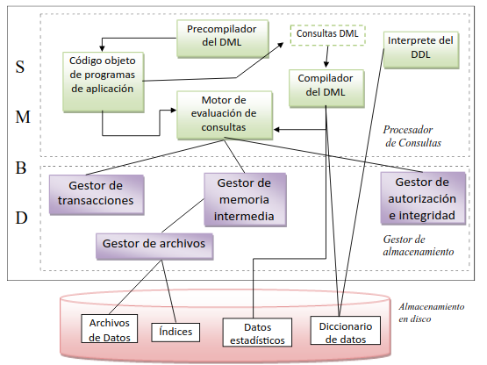
Componentes de una Sistema Administrador de Base de Datos.
Log

